Slide 1

Trường Tiểu học Đa Phúc
Chào mừng thầy cô và các em
học sinh đến với tiết
Tiếng Việt – Lớp 3A2
Giáo viên: Nguyễn Hồng Nhung

Slide 2



Slide 3





Thứ … ngày … tháng … năm …
TIẾNG VIỆT

Slide 4





Đọc câu chuyện, bài văn, bài thơ,...về một nghề nghiệp hoặc một công việc nào đó

Slide 5



Slide 6

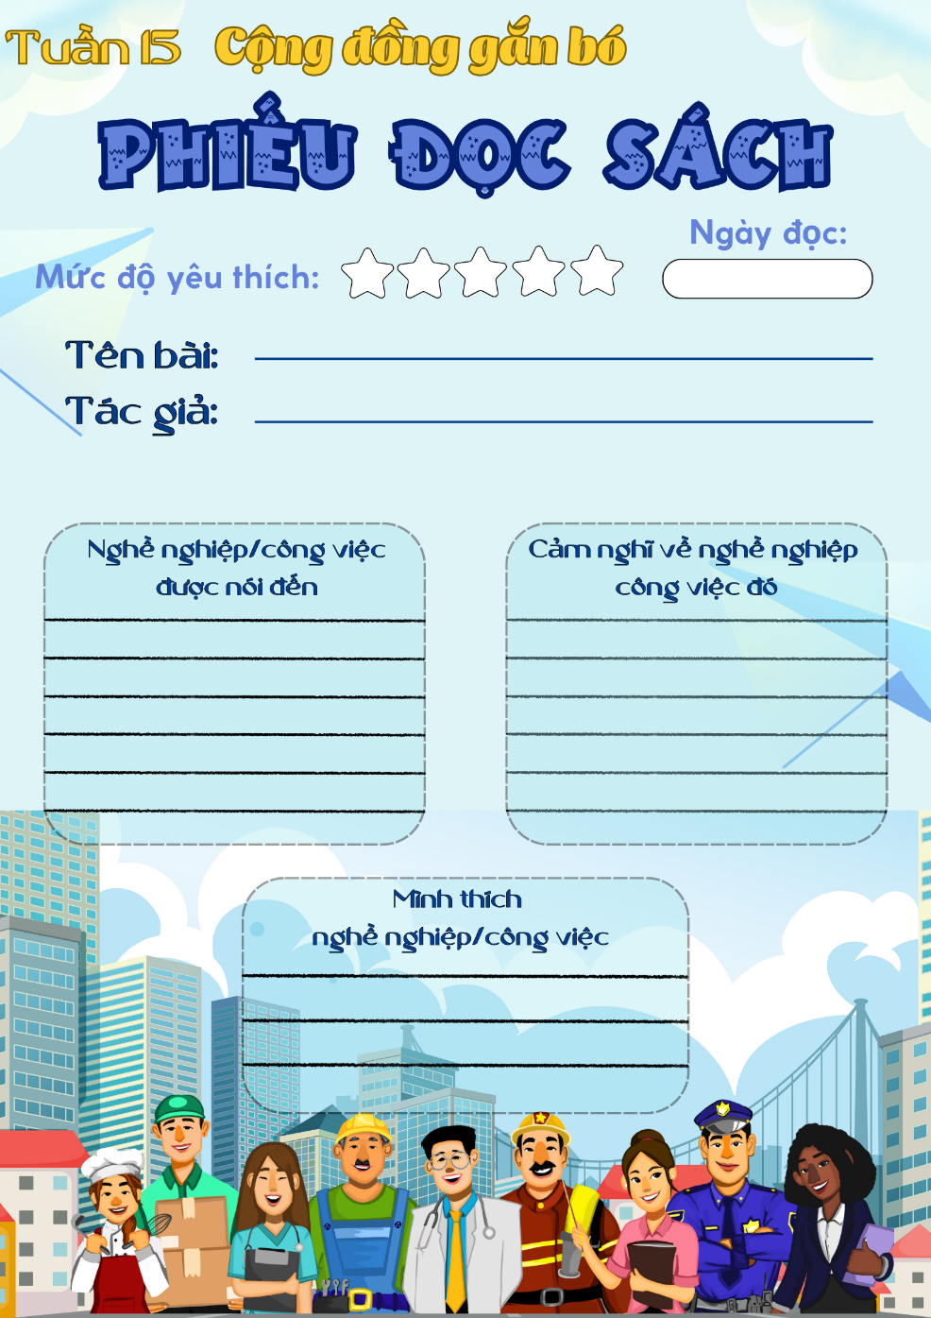
Hoàn thành Phiếu đọc sách của em

Slide 7


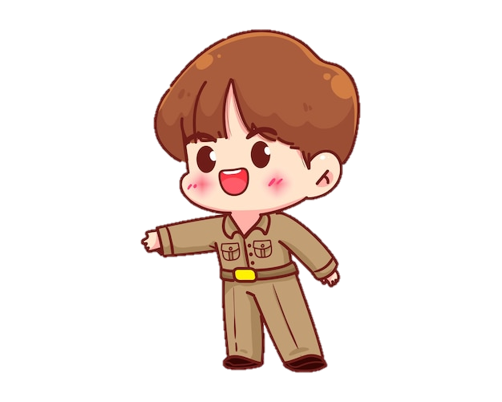
Trao đổi với bạn về lợi ích mà nghề nghiệp hoặc công việc đó mang lại cho cuộc sống

Slide 8


